Slide 1

第30章
芳香烃

Slide 2
第30章 芳香烃
芳香族化合物：是一类具有苯环结构的化合物，它们结构稳定，不易分解，且毒性很强，会对环境造成严重的污染。
历史上早期发现的这类化合物多有芳香味道，所以称这些烃类物质为芳香烃，后来发现的不具有芳香味道的烃类也都统一沿用这种叫法。

Slide 3

30.1 苯的结构
交流分享
N_{c} : N_{H} = $\frac{92.3}{12}$:$\frac{7.7}{1}$
= 7.7 : 7.7
= 1:1
实验式CH
Mr (C_{n}H_{n}) = 78
12n + n =78
n = 6
分子式C₆H₆

Slide 4
30.1 苯的结构
最简单的芳香烃：苯
分子式C₆ H₆
苯分子中的6个C原子和6个H原子都在同一平面上。
苯分子中的6个C原子构成一正六边形，
碳碳键长完全相等。
苯分子中的6个H原子所处的环境也完全相同。

Slide 5
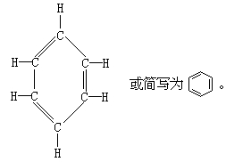
30.1 苯的结构
凯库勒结构式
无法解释苯分子不易发生加成反应。

Slide 6
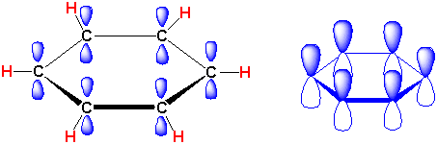
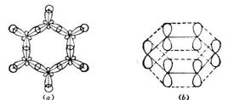

30.1 苯的结构
轨域杂化理论
平面正六边形
键角120º
C-C之间键长与C-C单键和C=C双键都不同
sp² 杂化轨域，每个C以3个σ键分别与1H和2C
未杂化的2p轨域垂直于平面，形成3个$π$键。

Slide 7
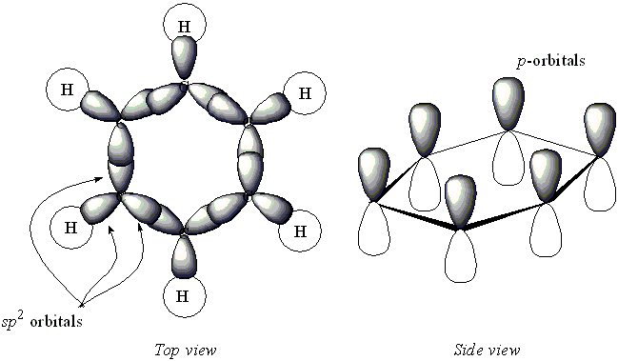
30.1 苯的结构
轨域杂化理论

Slide 8
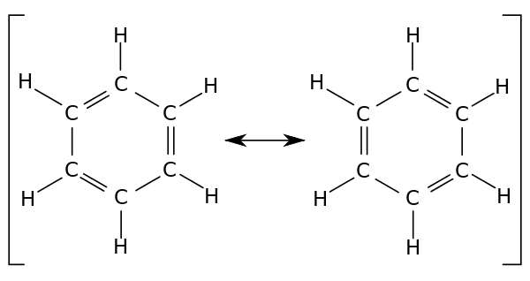
30.1 苯的结构
轨域杂化理论

Slide 9
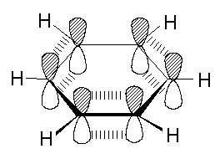
30.1 苯的结构
轨域杂化理论

Slide 10
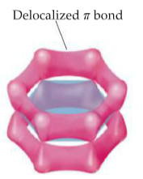
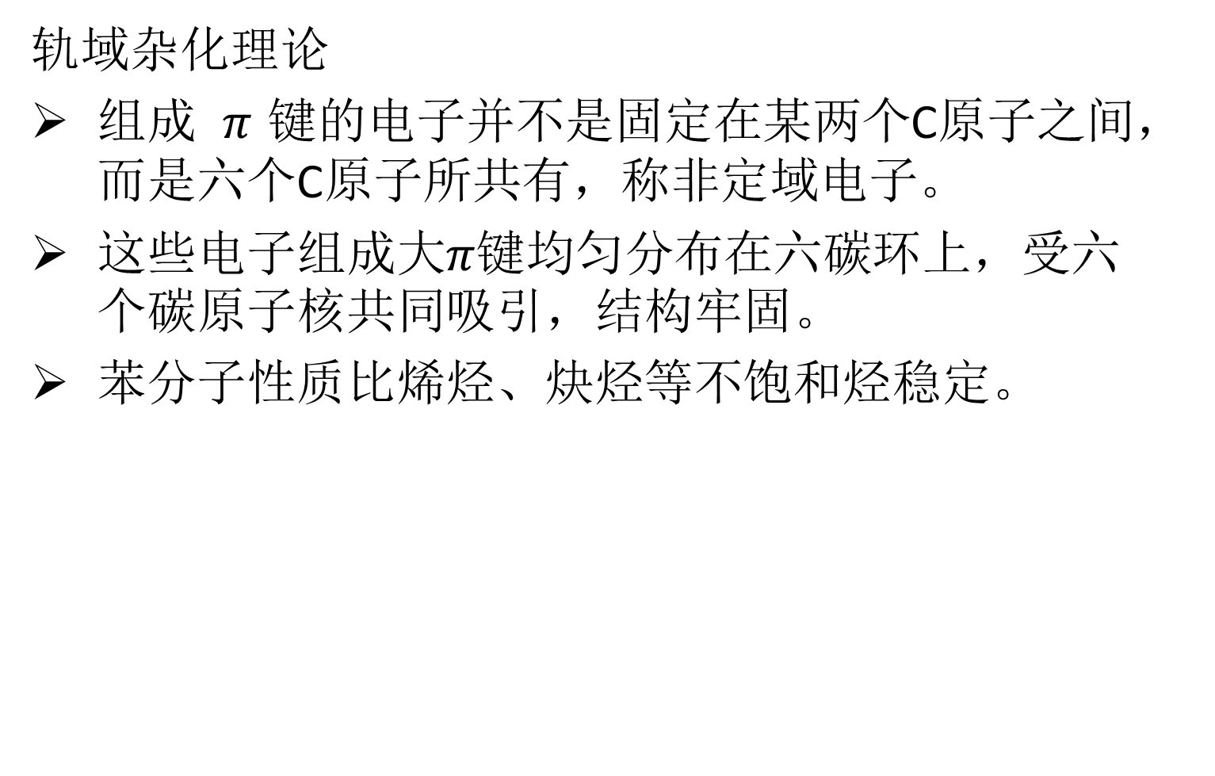
30.1 苯的结构
轨域杂化理论
组成 $π$键的电子并不是固定在某两个C原子之间，而是六个C原子所共有，称非定域电子。
这些电子组成大$π$键均匀分布在六碳环上，受六个碳原子核共同吸引，结构牢固。
苯分子性质比烯烃、炔烃等不饱和烃稳定。

Slide 11
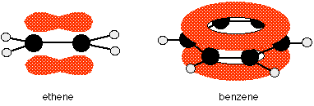
30.1 苯的结构
乙烯
苯
(ethylene)

Slide 12
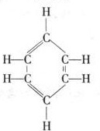
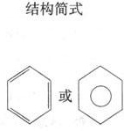
30.1 苯的结构
苯
分子式：
C₆H₆
结构式： 结构简式：

Slide 13
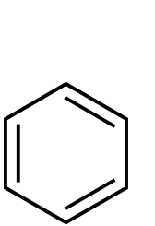
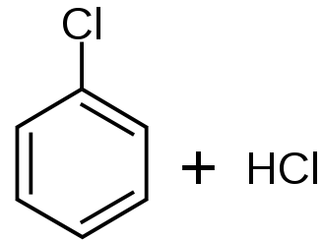
思考题 30a
D
HC≡C–C≡C–CH₂CH₃（1,3-己二炔）
或（1,4-己二炔） 、（1,5-己二炔）
取代反应：
+ Cl₂

Slide 14
30.2 苯衍生物的异构和命名
苯的同系物（只有一个苯环）
通式：C_{n} H_{2n-6} ，n ≥ 6
分子组成比苯多一个或几个CH₂ 原子团。
甲苯、乙苯、二甲苯等
性质：
  燃烧时产生带有浓烟的火焰
  都能有取代反应
  因有侧链，所以有一些化学性质与苯不同。

Slide 15
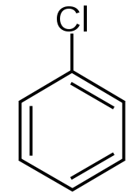
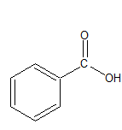
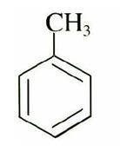

30.2 苯衍生物的异构和命名
芳香烃：分子中含有苯环结构的烃
多环芳香烃：分子中含有两个或以上并环苯环结构的烃
苯的一元衍生物：苯环上一个氢原子被取代。
  命名： 1. 以苯环为母体，称“XX苯”或 “苯XX”
苯甲酸
硝基苯
甲苯
氯苯

Slide 16
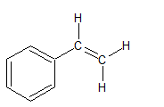
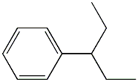
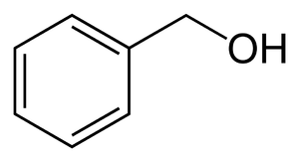
30.2 苯衍生物的异构和命名
苯的一元衍生物：苯环上一个氢原子被取代。
  命名：2. 将苯作为取代基，称“苯XX”
苯基 -C₆H₅ 可缩写成-Ph
苯基乙烯
3-苯基戊烷
苯甲醇
苯乙烯

Slide 17
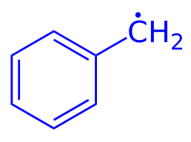
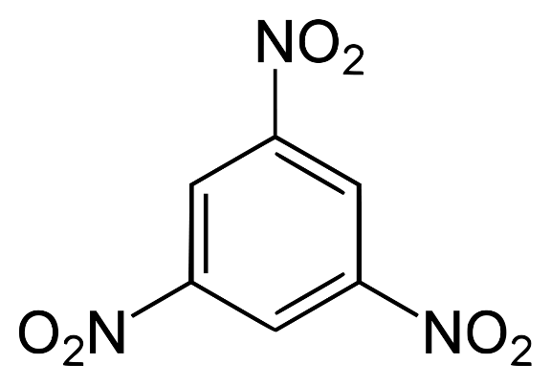
30.2 苯衍生物的异构和命名
苯甲基又称苄基
苯环上连有两个或以上相同取代基，以苯环为母体
1,3,5-三硝基苯
苯环上连有两个或以上不同的官能团时，按下列优先次序确定哪个作母体。
羧基>磺酸基>醛基>氰基>羰基>羟基>氨基>烃基>硝基>卤原子

Slide 18
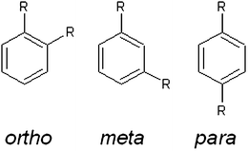
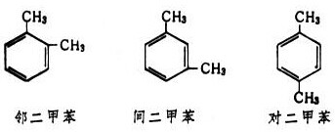
30.2 苯衍生物的异构和命名
苯的二元衍生物
  含义：苯环上两个氢原子被取代
  有三种异构体
  命名：邻、间、对
1,2-二甲苯
1,3-二甲苯
1,4-二甲苯
邻 间 对

Slide 19
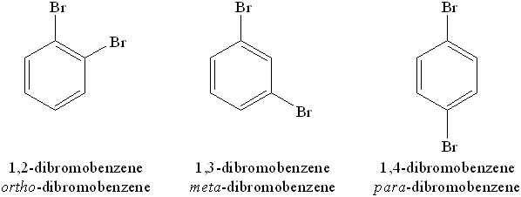
30.2 苯衍生物的异构和命名
  命名
1,2-二溴苯
邻-二溴苯
1,3-二溴苯
间-二溴苯
1,4-二溴苯
对-二溴苯

Slide 20
思考题 30b
C
A 含有C、H以外的元素就不是烃
B C_{n} H_{2n-6} 只含一个苯环
D 苯和苯的同系物只含一本苯环
2. C
1,2,3,4-四溴苯
1,2,4,5-四溴苯
1,2,3,5-四溴苯

Slide 21
30.3 苯的物理性质
物理性质
无色，有甜味的透明液体，有芳香气味
沸点80.1ºC 、熔点5.5ºC
密度比水小，不溶于水
是一种良好的溶剂
易挥发，苯蒸气有毒，会引起白血球降低等疾病。

Slide 22
思考题 30c
静置后上层(油层)从无色变橙黄色,下层(水层)颜色变浅。
萃取
分液漏斗
不溶于水，密度比水小，是有机溶剂（溴能溶于苯）

Slide 23
30.4 苯的化学性质
氧化:在空气中燃烧产生明亮火焰、浓黑烟、CO₂ + H₂O
苯不能使酸性KMnO₄ 溶液褪色，苯难被氧化。
2. 加成反应
  加氢（Ni&加热）
  加卤素（光照）
3. 取代反应
  卤化反应
  硝化反应
  磺化反应
  烷基化反应
  酰基化反应

Slide 24
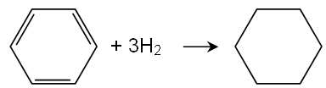
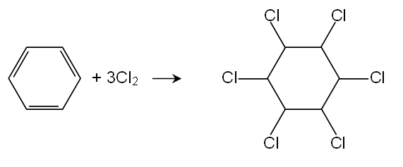
30.4 苯的化学性质
2. 加成反应：
  I 加氢（Ni&加热）难反应
  II 加卤素（光照）
环己烷 C₆H₁₂
Ni
加热
六氯环己烷 C₆H₆Cl₆
光照
杀虫剂、稳定、有害、禁用

Slide 25
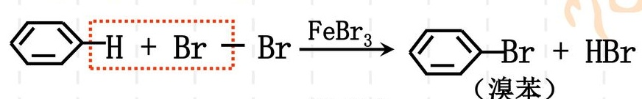
30.4 苯的化学性质
苯容易发生取代反应
1. 卤化反应（FeCl₃ 、AlCl₃ 等）
氯苯 C₆H₅Cl
+ Cl₂

Slide 26
30.4 苯的化学性质
卤代反应--观察思考pg124
铁屑作催化剂。
（实际起催化作用的是FeBr₃，由Fe与Br₂反应生成。）
竖直导管B，起导气（导出反应生成的HBr气体）兼冷凝
回流作用，以防止溴和苯的蒸气挥发出来，减少苯和溴
的消耗以及它们对环境的污染，所以它应有一定的长度，
一般不小于25cm。
（锥形瓶中导管不插入液面以下，原因是避免锥形瓶中的水倒吸入烧瓶中。）

Slide 27
30.4 苯的化学性质
卤代反应--观察思考pg124
2. 因制取时溶解了少量的溴而呈红褐色。
可用水或10%NaOH溶液进行洗涤，洗去FeBr₃和没有反应的溴，能够得到无色透明的油状液体溴苯。
3. 锥形瓶里的液体能使石蕊试液会变红及AgNO₃溶液会有浅黄色的AgBr沉淀析出。表示生成了HBr，实验是取代反应。

Slide 28



30.4 苯的化学性质
取代反应：
2. 硝化反应

Slide 29
30.4 苯的化学性质
硝化反应—活动2pg126
先加浓硝酸，再加浓硫酸，待温度复恢至室温时再加苯。
（苯容易挥发,浓硫酸和浓硝酸混合后,会产生大量的热,为了避免苯挥发,所以冷却后加苯。）
如在50℃~60℃时以苯和浓硝酸反应为主，
70℃ ~80℃时则以苯和浓硫酸反应为主。
优点容易控制实验温度，使物体受热均匀不会导致暴沸的现象。

Slide 30
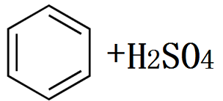
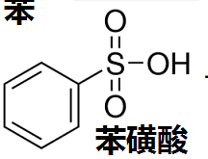

30.4 苯的化学性质
取代反应：
3. 磺化反应 磺酸基-SO₃H
80⁰C

Slide 31
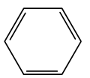

30.4 苯的化学性质
取代反应：
4. 烷基化反应（傅列德尔-克拉夫茨烷基化反应）
通式： + R-X + HX
苯 + 卤代烷 烷基苯 + 卤化氢
卤素的位置被苯环取代。
— R

Slide 32


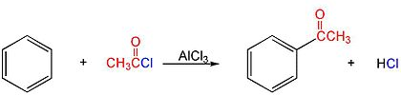
30.4 苯的化学性质
酰基:
R—C—
取代反应：
5. 酰基化反应（傅列德尔-克拉夫茨酰基化反应）
通式： + R-C-X + HX
R—C—
乙酰氯
苯乙酮
乙酰苯

Slide 33
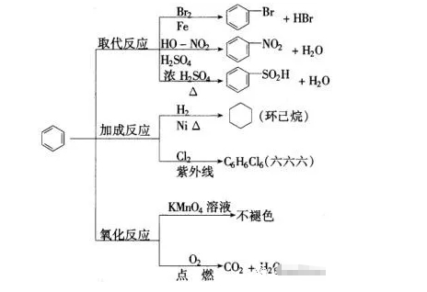
30.4 苯的化学性质
H₂O

Slide 34
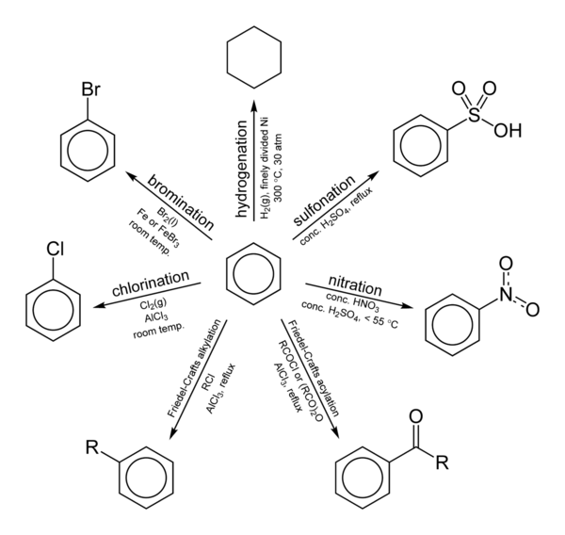
30.4 苯的化学性质

Slide 35
思考题 30d
C
C 甲烷不能使酸性KMnO₄ 褪色，甲苯能
A 苯密度比水小，下层是溴的水溶液
B 都是取代反应

Slide 36
30.5 苯的工业来源
工业上，苯的主要来源于煤和石油。
蒸馏煤焦油可得到苯。
催化裂化石油所得液态产物中，可分离出苯等芳香烃。

Slide 37
思考题 30e
A
C

Slide 38
30.6 烷基苯
与苯为同系物。
与苯一样主要从煤焦油或石油的副产品中提炼得到。
物理性质
无色液体
密度比水小
不溶于水，可溶于有机溶剂
沸点比苯高（式量大，分子间的范德华力较强）
熔点比苯低（有侧链，单位体积内可堆积的分子数较少）

Slide 39
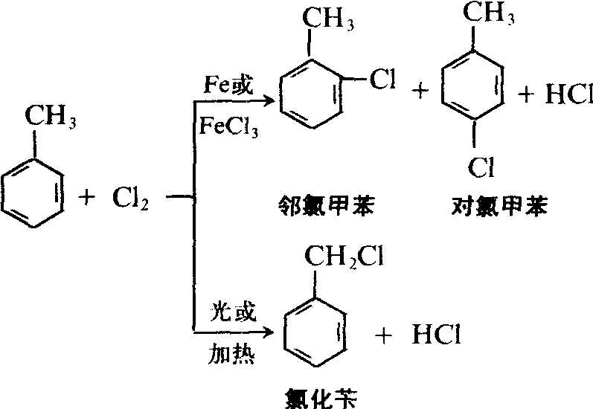
30.6.1 甲苯的化学性质
(一)受甲基的影响使得邻、对位置上的H易被取代。
1. 卤化反应：光照卤代在侧链，催化卤代在苯环
2
苯基氯甲烷/苄基氯

Slide 40
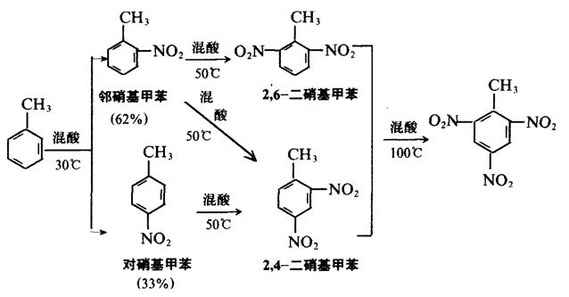
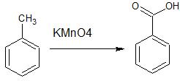
30.6.1 甲苯的化学性质
(一)受甲基的影响使得邻、对位置上的H易被取代。
取代反应 -- 2.硝化反应(低温)
浓H₂SO₄
30ºC
+ HNO₃

Slide 41
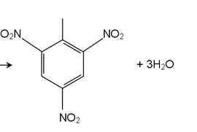
30.6.1 甲苯的化学性质
(一)受甲基的影响使得邻、对位置上的H易被取代。
取代反应 -- 2.硝化反应(加热)
2,4,6-三硝基甲苯
浓H₂SO₄
100ºC
+ 3 HNO₃
TNT一种猛烈炸药

Slide 42
30.6.1 甲苯的化学性质
(二)受苯环的影响使得甲基易被氧化。
氧化反应
，H⁺
∆
苯甲酸
又称安息香酸；
可作防腐剂

Slide 43
30.6.1 甲苯的化学性质
(二)受苯环的影响使得甲基易被氧化。
氧化反应
侧链有α-H,能被热的酸性KMnO₄ 氧化形成-COOH。
支链上的其他碳原子都变成了CO₂
CH₂CH₂CH₃
KMnO₄，H⁺
∆
+ 2 CO₂

Slide 44
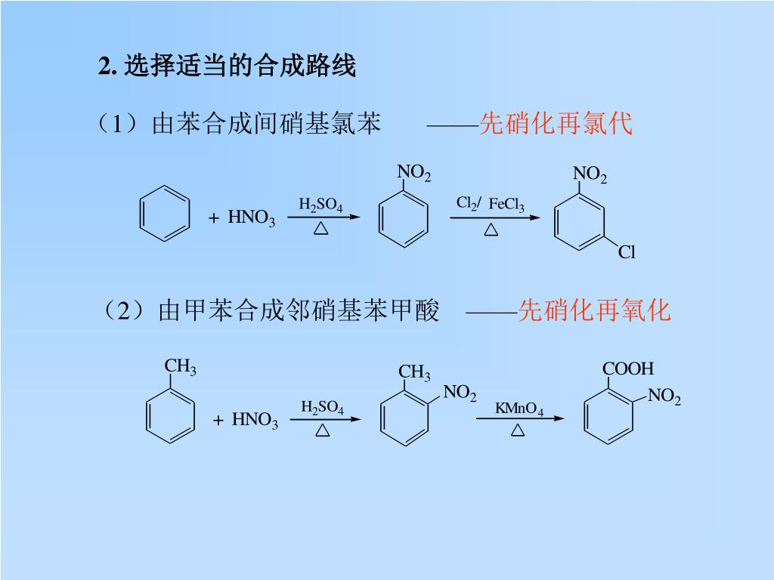
30.6.1 甲苯的化学性质
问题解决
D邻、对位置上的H易被取代
先硝化，再卤代(都属于取代反应)
Ans: C

Slide 45
30.6.2 甲苯的来源和制取
1. 催化裂化石油
2. 苯的烷基化反应

Slide 46
思考题 30f
B
C 被氧化后能生成对苯二甲酸
A 不饱和烃
B 一氯代物只有一种
3. C
A 都能使酸性KMnO₄ 褪色
B 加成反应
D 苯乙烯的8个碳原子均可在同一平面上

Slide 47
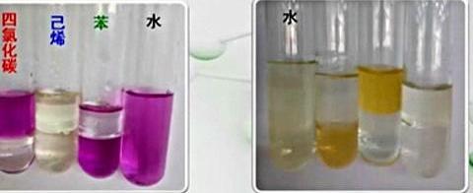
选择题
A
D
B C₃H₆ 可能是环丙烷
3. A 乙烯使其褪色，
CCl₄ （下层）与其分层，苯（上层）与其分层
B 乙烯使其褪色，
溴可溶于CCl₄ （下层）与水分层，溴可溶于苯（上层）与水分层
4. C

Slide 48
选择题
5. A 侧链对苯环的影响
B 苯环对侧链的影响
6. B
A 增加 B 不变 C 减少 D 减少
D
C 溴能溶于苯，因此上层红棕色，下层变浅
溴与己烯发生加成反应，上下均无色
D 己烯能使KMnO₄ 褪色，苯不能。
10. B
A 难反应 C 生成CH₂ClCH₂Cl D不反应

Slide 49
选择题
11. A 萃取
B 溴水能乙烯发生加成反应，也能与甲烷微弱的反应生成CH₃Br ，因此不能得到纯净的甲烷
C 煤中不含苯或甲苯，但煤通过干馏能生成苯或甲苯
Ans: D
12. Ans: B C_{n}H_{2n-6}（n≥6） 是只含一个苯环的芳香烃。
D对，质量相等的烃，碳氢原子个数比越大，耗氧量越低
13. D
A 3种 B 2种 C 3种

Slide 50
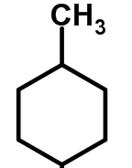
作答题（1，3）
(1)取代反应
(2) 取代反应
(3) 加成反应
+ Cl₂
浓H₂SO₄
100ºC
+ 3 HNO₃
Ni
加热
+ 3 H₂

Slide 51
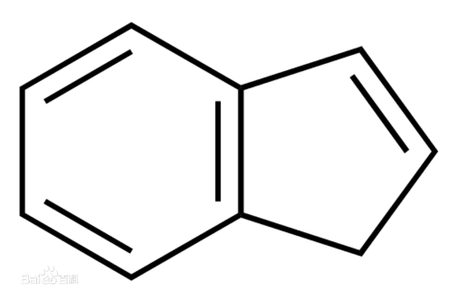
作答题
2. A
B
C

Slide 52
作答题
3.甲烷CH₄ + 2 O₂ → CO₂ + 2 H₂O
乙炔 2 C₂H₂ + 5 O₂ → 4 CO₂ + 2 H₂O
苯 2 C₆H₆ + 15 O₂ → 12 CO₂ + 6 H₂O
环己烷 C₆H₁₂ + 9 O₂ → 6 CO₂ + 6 H₂O
甲苯 C₇H₈ + 9 O₂ → 7 CO₂ + 4 H₂O
(1) 环已烷
(2) 苯、乙炔
(3) 甲烷
(4) 甲苯

Slide 53
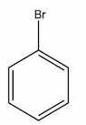
作答题
4. (1) 2Fe+3Br₂ → 2FeBr₃
(2)长导管起导气兼冷凝回流作用，以防止溴和苯的蒸气挥发出来，减少苯和溴的消耗以及它们对环境的污染， 防止对产物的干扰。
(3) 溶解了少量的溴的溴苯。
可用水或10%NaOH溶液进行洗涤。
分液漏斗
(4)该红棕色气体是溴蒸汽，溴蒸汽与水反应会生成Br⁻ ，影响验证锥形瓶中的产物是否含有Br⁻ 。
FeBr₃
+ Br₂
+ HBr

Slide 54
作答题
4. (5) 支管是短进短出a的作用是防止倒吸安全装置；
b中要除去Br₂，试剂为苯或四氯化碳。
c为硝酸银溶液
优点：装置II有防止倒吸安全装置。
装置II有去除Br₂ 装置。

